Slide 1
Представители первой волны русской эмиграции

Slide 2
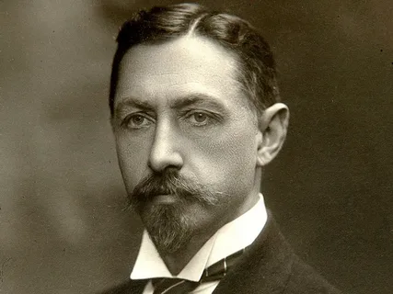
Иван Алексеевич Бунин
Писатель, лауреат Нобелевской премии по литературе (1933)
Родился в 1870 году в Воронежской губернии. Один из крупнейших прозаиков Серебряного века. Эмигрировал из России в 1920 году.
Причина эмиграции: добровольный уход из страны после Октябрьской революции, как убеждённый противник большевистской власти.
Страны проживания: Россия, Турция, Франция.
Место захоронения: кладбище Мессижак, пригород Парижа, Франция.

Slide 3
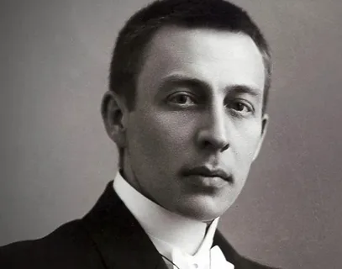
Сергей Васильевич Рахманинов
Композитор, пианист, дирижёр
Родился в 1873 году в Новгородской губернии. После революции покинул Россию и продолжил карьеру в Европе и США.
Причина эмиграции: неприятие советской власти и невозможность свободного творчества в новых политических условиях.
Страны проживания: Россия, Швейцария, Германия, Франция, США.
Место захоронения: кладбище Кеннсик, штат Нью-Йорк, США.

Slide 4
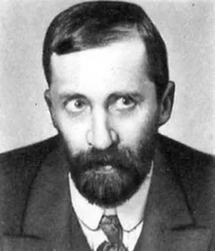
Дмитрий Сергеевич Мережковский
Писатель, философ, критик, один из основателей символизма
Родился в 1865 году в Санкт-Петербурге. Эмигрировал в 1918 году. Активно участвовал в культурной и религиозно-философской жизни зарубежья.
Причина эмиграции: политическое и идеологическое неприятие большевизма; опасность репрессий как видного интеллектуала.
Страны проживания: Россия, Италия, Франция, Греция.
Место захоронения: кладбище Тестаччо, Италия (Рим).

Slide 5
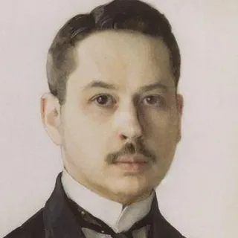
Константин Андреевич Сомов
Художник, график, участник объединения «Мир искусства»
Родился в 1869 году в Санкт-Петербурге. Один из ведущих мастеров русского художественного модерна. Уехал из России в 1917 году.
Причина эмиграции: неприятие революционных перемен и разрушение культурной среды, в которой формировалось его искусство.
Страны проживания: Россия, Италия, Франция, Великобритания.
Место захоронения: кладбище Бромптон, Великобритания (Лондон).

Slide 6
Заключение
Все четверо — представители интеллектуальной и творческой элиты Российской империи.
Несмотря на трагедию изгнания, они сохранили русскую культурную традицию за рубежом, обогатили мировое искусство и мысль, и оставили неизгладимый след в истории XX века.
Их судьбы — разные профессии, разные страны проживания, разные места последнего упокоения — символизируют разнообразие и единство первой волны русского зарубежья.

